Slide 1
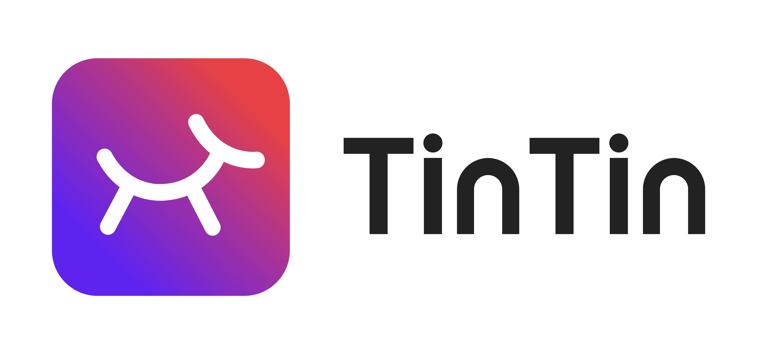
以太坊开发入门实战
owen liu from DODO

Slide 2
课程大纲
第一节：
从与DApp应用交互开始，认识以太坊
第二节：
解刨合约交易，入门Solidity
第三节：
Solidity 开发实战
第四节：
合约项目工程化
第五节：
链上数据记录与检索
第六节：
前端与合约的交互开发 && 合约安全
第七节：
经典业务场景的合约解析

Slide 3
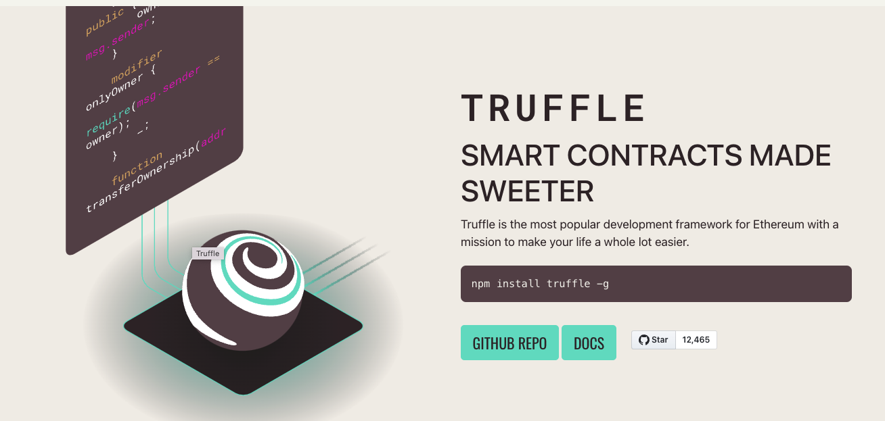
第四节：合约项目工程化
Truffle (https://trufflesuite.com/truffle/)
Truffle 是一个在以太坊进行 DApp 开发的开发环境、测试框架。
- 合约生命周期管理
- 合约自动测试
- 可编程的部署脚本
- 网络配置与管理

Slide 4
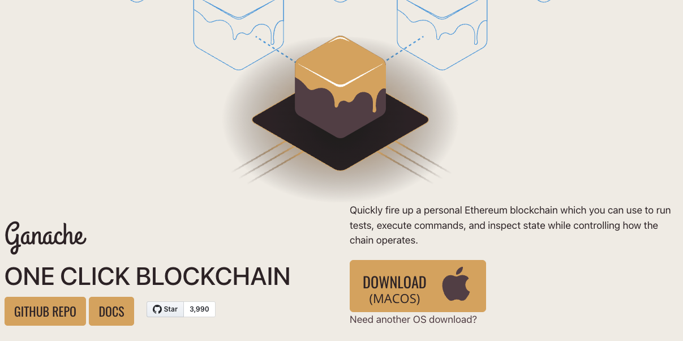
第四节：合约项目工程化
Ganache (https://trufflesuite.com/ganache/)
本地模拟的以太坊环境，可快速的进行本地合约部署与测试

Slide 5
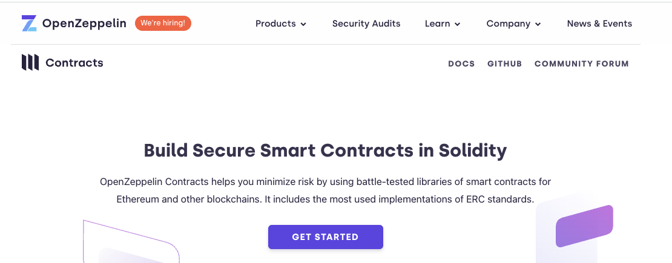
第四节：合约项目工程化
OpenZeppelin (https://openzeppelin.com/contracts/)
源码（https://github.com/OpenZeppelin/openzeppelin-contracts/tree/master/contracts）
一个智能合约审查服务商。建立在他们的合约审查经验之上，一些最佳实践被整理到了OpenZeppelin。它包括最常用的ERC标准实现

Slide 6
第四节：合约项目工程化
第四节课作业：
- 阅读OpenZeppelin中的ERC20源码，在标准ERC20基础上，开发包括如下功能的ERC20合约：
- 支持项目方增发的功能
- 支持销毁的功能
- 支持交易收取手续费至项目方配置的地址
- 支持交易销毁部分代币的功能
- 编写合约测试用例，本地测试以上功能
- 测试通过后，通过truffle，部署在rinkeby网络，并开源合约

Slide 7
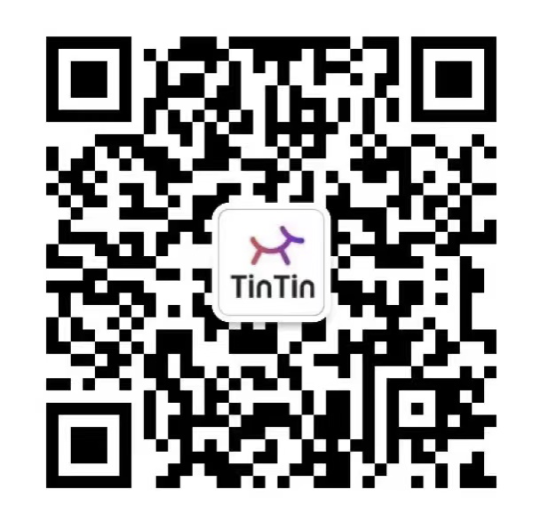
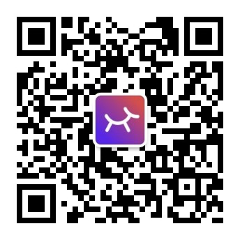
TinTin小助手
TinTin公众号
Twitter
YouTube
Discord

